Slide 1
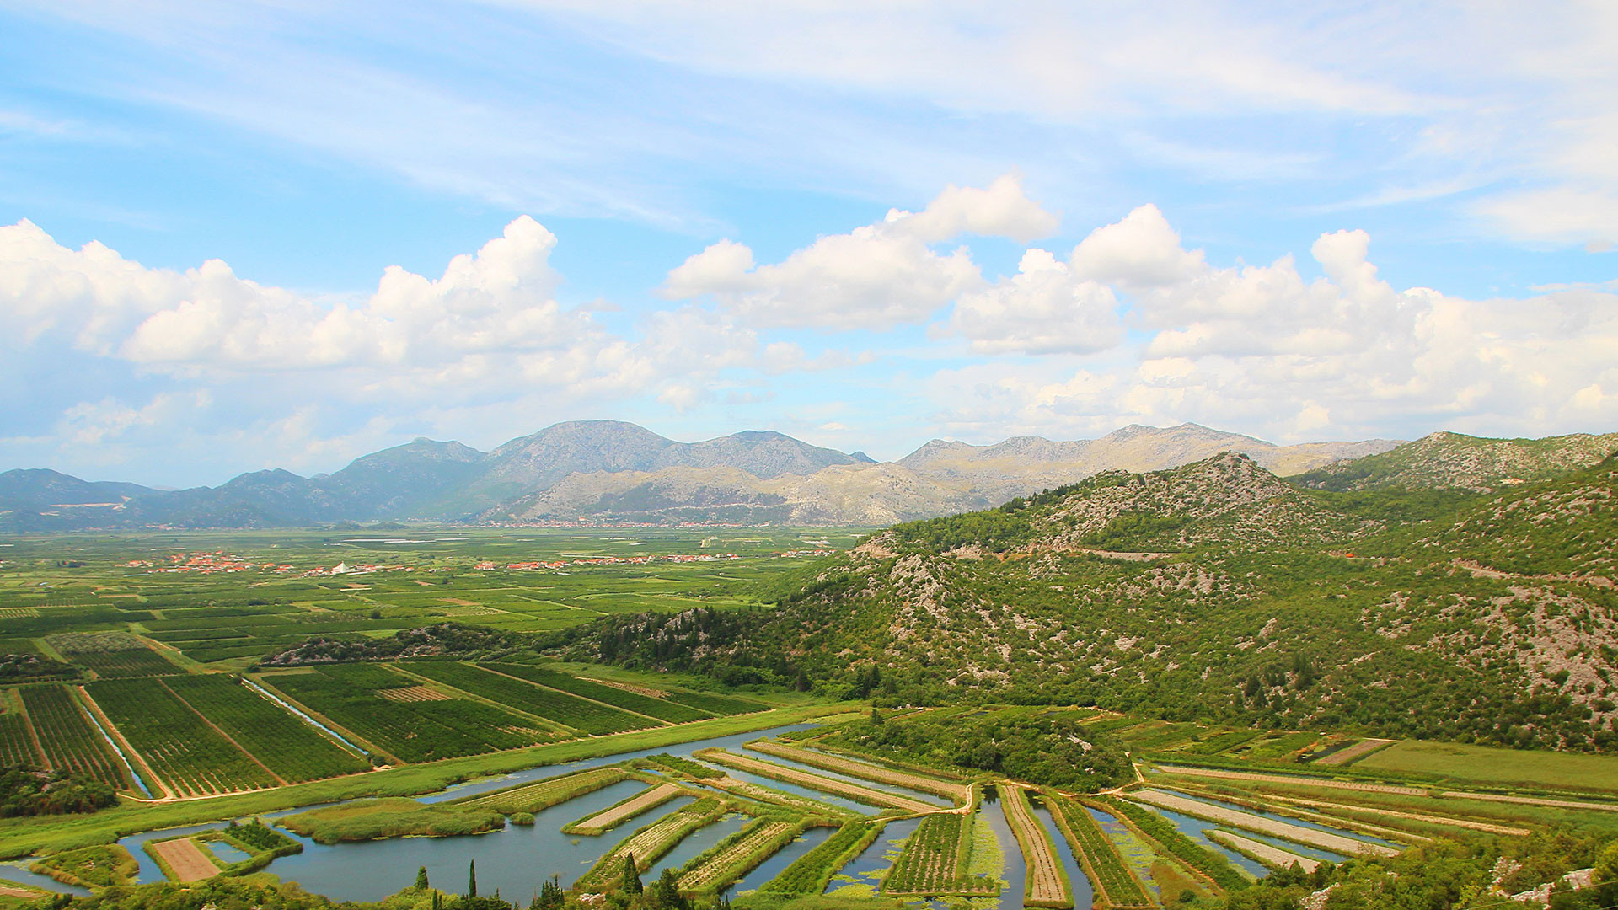

LOGISTIČKO-DISTRIBUCIJSKI CENTAR ZA VOĆE I POVRĆE OPUZEN
PRELIMINARNA ANALIZA OPRAVDANOSTI
Izv.prof.dr.sc. Nebojša Stojčić
Rujan 2022

Slide 2
Sadržaj
Motiv
Socio-ekonomski kontekst
Tržišni trendovi
Analiza potreba
Varijante rješenja
Financijska analiza
Rizici
Ocjena opravdanosti

Slide 3
Motiv: Izazovi
Proizvođači
Tehnološka i troškovna učinkovitost
JLS i JRS
Nemogućnost dugoročnog planiranja
Fragmentiranost proizvodnje
Odsustvo ekonomija obujma
Položaj u lancu vrijednosti i pregovaračka moć
Socio-ekonomska održivost
Ograničen fiskalni kapacitet
Postojeća i nova infrastruktura

Slide 4
Motiv: Prilike
Dostupnost izvora financiranja
NPOO
Prepoznat javni interes
Plan razvoja DNŽ
Poziv za bespovratna sredstva
Lokalni interes JLS
Svijest o nužnosti djelovanja
Dugogodišnja nastojanja rješavanja problema
Potraga za optimalnim rješenjem

Slide 5

Polazne pretpostavke: Prijava i obuhvat
Status poziva
Objavljen
Rok prijave ožujak 2023
Status projekta
Nije jasno definiran lokalni interes
Ne postoje glavni, tehnički projekt i troškovnik
Prijava
Nositelj JRS (DNŽ)
Model financiranja “a” – LDC kao lokalna infrastruktura
Prostorni obuhvat
7 JLS (Ploče, Opuzen, Metković, Kula Norinska, Slivno, Pojezerje, Zažablje)
Analiza potencijala susjednih područja (Pelješac, Vrgorac…)

Slide 6
Polazne pretpostavke: Kapacitet i realizacija
Sufinanciranje
Max. vrijednost: 70%
Max. iznos: 10 milijuna EUR
Kapacitet
3.000 tona (max. 5.000 t)
70% za lokalnu proizvodnju
2.5% za preradu (minimiziranje gubitaka)
Rokovi realizacije
24 mjeseca izgradnje
15 godina referentno razdoblje

Slide 7
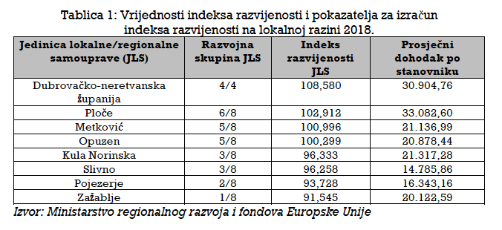
Socio-ekonomski kontekst

Slide 8
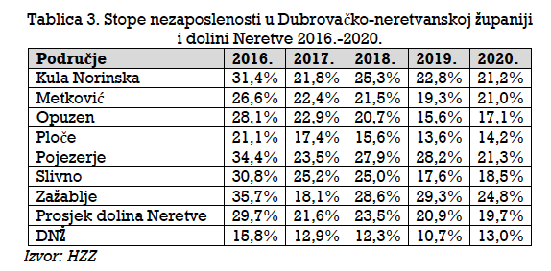
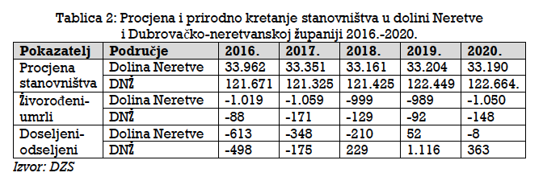
Socio-ekonomski kontekst
Razvojno heterogeno područje
Depopulacija
Visoka nezaposlenost

Slide 9
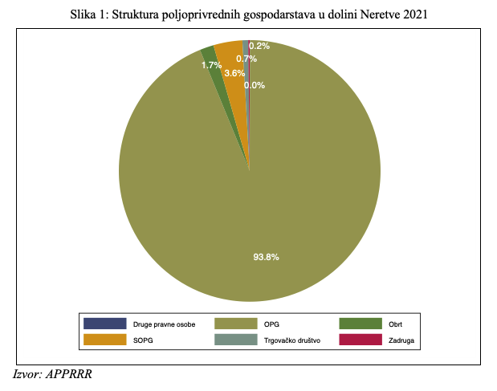
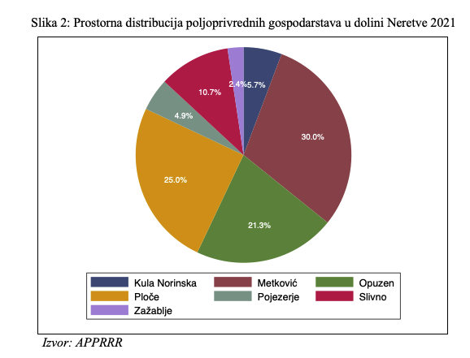
Poljoprivreda u dolini Neretve

Slide 10
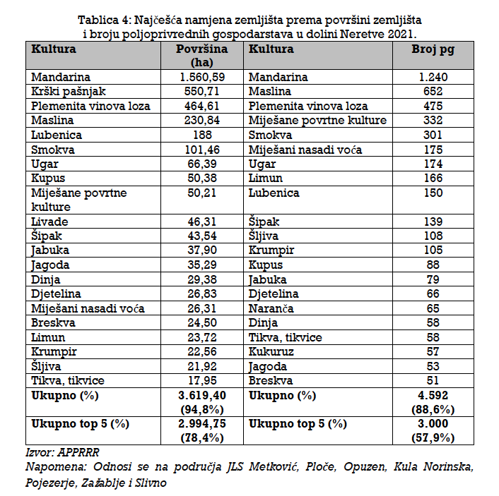
Poljoprivreda u dolini Neretve
2/5 površina mandarine
80% površina pod pet kultura
  Mandarine
  Vinova loza
  Maslina
  Lubenica
  Smokva

Slide 11
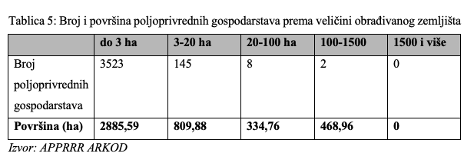
Poljoprivreda u dolini Neretve
Usitnjenost parcela (99.7% do 3 ha)
Negativan učinak na konkurentnost, investiranje, pregovaračku moć s kupcima/otkupljivačima
Skromna eko-proizvodnja i prerada

Slide 12
Godišnja proizvodnja i prinosi
Nema preciznih podataka
Površine pod pojedinim kulturama (Agronet)
Prinosi za Jadransku Hrvatsku (MFIN)
Ne uključuje pašnjake, livade, trave i ugar
91,6% svih površina pod kulturama

Slide 13
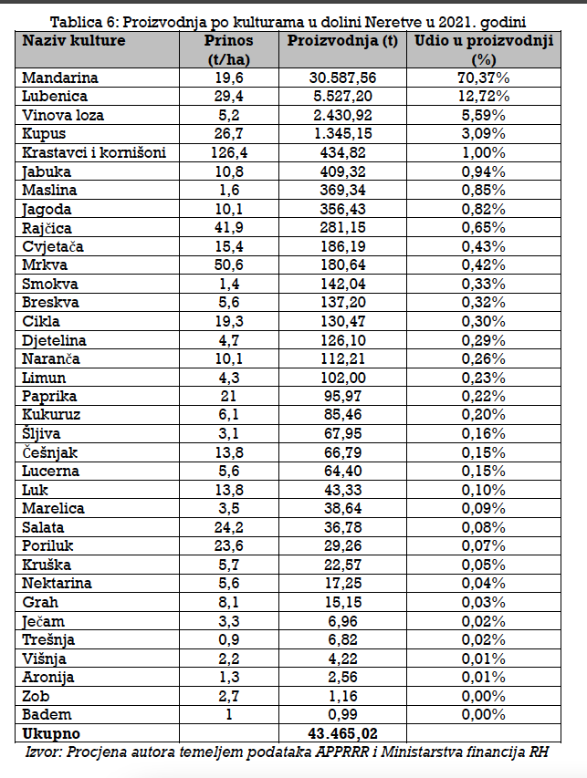
Godišnja proizvodnja i prinosi
85% otpada na 4 kulture
  (mandarina, vinova loza, lubenica i kupus)
Usporedivo sa ranijim izvorima
  (Analiza i smjernice proizvodnje mandarina u dolini Neretve, istupi otkupnih centara u medijima i dr.)
Ukupna proizvodnja u 2021. 43.465,02 t
Pad prinosa od 2010.
  (sa 40t/ha na 19,6 t/ha) – sukladno s DZS procjenom
Pad proizvodnje mandarina
  (do 70%)

Slide 14
Tržišna orijentacija i samodostatnost
Proizvodnja
  Mandarine – procjene proizvodnje 30-50.000 t
  Izgledno 30-35.000 t.
  Na razini RH proizvodnja do 35.000 t
  95% dolazi iz doline Neretve
  Ostale kulture do 14.000 t

Slide 15
Tržišna orijentacija i samodostatnost
15.-20.000 t mandarina za domaće tržište
U prošlosti do 80% izvoz
Ostale kulture pretežito domaće tržište
Ograničen prostor za širenje mandarine na domaćem tržištu
Prostor za širenje na domaćem tržištu ostalih kultura

Slide 16
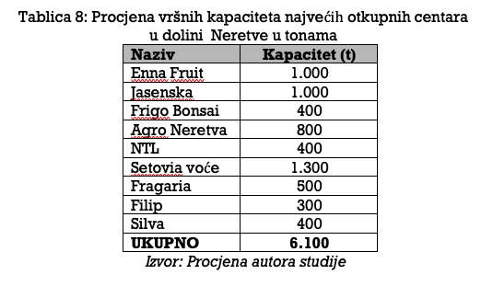
Potrebe logističko-distributivnih kapaciteta
HAPIH: Potreba izgradnje skladišno-distribucijskog centra do 5.000 t
12 otkupnih centara i veletržnica
Nema javnih podataka o logističko-distributivnim kapacitetima u dolini Neretve
Analiza medijskih istupa otkupljivača, web-stranica i intervjui
Djelomični prikaz za 9 otkupnih centara
Višak kapaciteta 10-15.000 t
Godišnji promet 60-65.000 t

Slide 17
Potrebe logističko-distributivnih kapaciteta
LDC kao izvor konkurentnosti
Mogućnost utjecaja na otkupnu cijenu
Ekonomije obujma
Povećane mogućnosti investiranja
Privlačenje EU fondova

Slide 18
Potrebe logističko-distributivnih kapaciteta
Ograničene mogućnosti rasta proizvodnje (mandarina)
Neiskorištene mogućnosti prerade
Neiskorištene mogućnosti
eko-proizvodnje
Ograničene edukacijske mogućnosti

Slide 19
Poslovni model i varijante rješenja
JRS nositelj prijave
Uvjet natječaja
PDV prihvatljiv trošak
Upravitelj trgovačko društvo
Većinski ili 100% vlasništvo proizvođačke organizacije korisnika ili drugog oblika udruživanja
Mogućnost dugoročnog planiranja
Stručna i tehnička pomoć u pripremi prijave
Odbitak predporeza (PDV) u poslovanju
Jamstvo održivosti i jačanja konkurentnosti
Prednosti

Slide 20
Poslovni model i varijante rješenja
Usluge skladištenja, hladnjače, pripreme za tržište, istraživanja tržišta, marketinga, otvaranja novih kanala prodaje i edukacije
Do 2.5% prerada za minimiziranje otpada

Slide 21
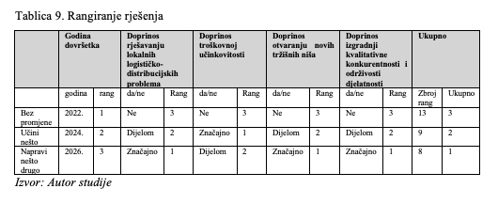
Varijante rješenja
Bez promjene
Učini nešto
Napravi nešto drugo

Slide 22
Struktura prihoda i troškova
Prihodi od iznajmljivanja kapaciteta za dozelenjavanje i skladištenje mandarina (cijena/t)
Prihodi od iznajmljivanja ULO i konvencionalnog skladišnog prostora za ostale kulture voća i povrća (cijena/t)
Prihodi od iznajmljivanja skladišnih kapaciteta za ekološku proizvodnju (cijena/t)
Iznajmljivanje linije za sortiranje i pakiranje (cijena/sat)
Iznajmljivanje pogona za proizvodnju soka i preradu otpada (cijena/sat)
Stručna podrška u marketingu, istraživanju tržišta i implementaciji novih kanala prodaje (cijena/sat) – primjerice e-prodaja i dr.
Troškovi plaća (bruto 2)
Troškovi energenata
Troškovi vode
Komunalni troškovi
Tekuće održavanje
Ostali troškovi

Slide 23
Interes za korištenje
Načelni interes 14 proizvođača (izvor: Grad Opuzen)
Kapacitet manji od 2.000 t
  (ispod 70% od 3.000 t – uvjet Poziva)
  Ne postoji proizvođačka organizacija (navedena kao jedan od korisnika u uvjetima Poziva)
Otkupni centri i LDC
  Partneri ili konkurencija?
Ograničene mogućnosti privlačenja korisnika s područja Pelješca i Vrgorca
U svim kontaktima vidljiva potreba kapaciteta za preradu

Slide 24
Financijska analiza – visina investicije
Plan razvoja DNŽ do 2027
Usporedba RDC Osijek 99 mil kn
Trošak zemljišta
Financijski uvjeti Poziva:
Max visina investicije uz kriterij 70%: 107 mil kn uklj. PDV
Pretpostavka darivanje
Procjena investicije 100 mil. Kn
Nije uzet u izračun
do 70% prihvatljivih troškova (do 10 mil EUR)

Slide 25

Financijska analiza – visina investicije
Porast troškova gradnje u protekle tri godine (10% godišnje)
Uz pretpostavku rasta troškova 20% trošak investicije min. 128 mil kn.
Zahtijeva 41,6% sufinanciranja prema uvjetima Poziva
Vrijeme izgradnje i opremanja 24 mjeseca

Slide 26
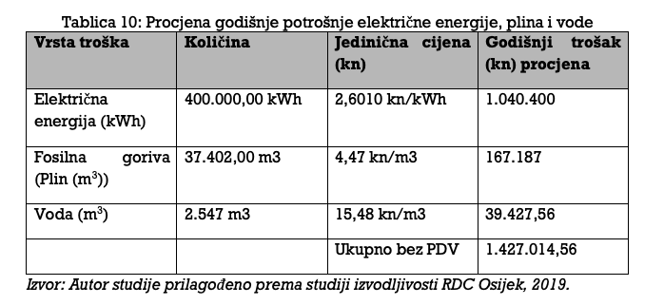
Operativni troškovi
Za precizan izračun nužni glavni i tehnički projekt
Okvirna procjena
Podaci o količinama energenata preuzeti iz studije izvodljivosti RDC Osijek (kapacitet 2.900 t).
Jedinične cijene energenata uzete aktualne cijene (HEP, Vodovod i dr.)
Dio troškova moguće smanjiti primjenom obnovljivih resursa

Slide 27
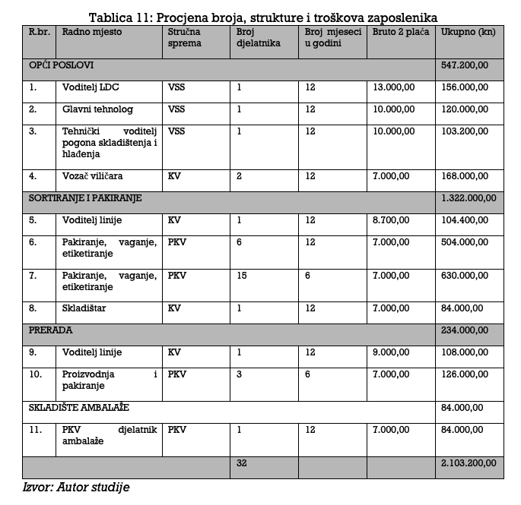
Ljudski resursi
Razgovori s otkupnim centrima
Potrebe sličnih LDC
Konzervativna procjena
Nedostatak radne snage
3 VSS, 4KV i 25 PKV djelatnika

Slide 28
Ostali materijalni troškovi
Uredski materijal, čišćenje, tekuće održavanje i dr.
Paušalna procjena 1% svih operativnih troškova
U izračun nisu uzeti komunalni troškovi i naknade za pravo građenja
Mogućnost oslobođenja?

Slide 29
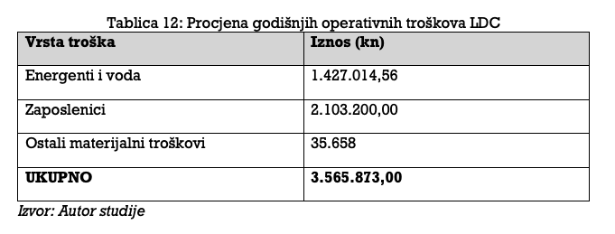
Procjena godišnjih operativnih troškova LDC

Slide 30
Operativni prihodi
Nije provedena raščlamba prihoda po pojedinim uslugama
Cijena za korisnika
0,5 kn/kg; 1,0 kn/kg; 1,5 kn/kg i 2,0 kn/kg
Izjednačenje prihoda i rashoda pri 1,19 kn/kg (1,188)

Slide 31
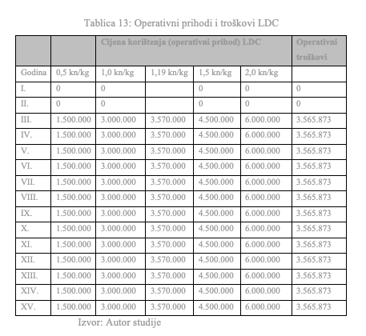
Operativni prihodi i troškovi
Pri cijenama od 0,5 kn/kg I 1,0 kn/kg ne podmiruje troškove
U nastavku se razmatraju cijene 1,19, 1,5 i 2,0 kn/kg
Cijena korištenja izgledno iznad 1,5 kn/kg

Slide 32
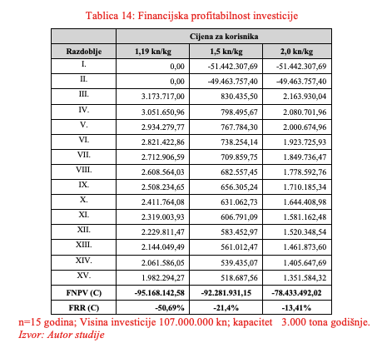
Financijska profitabilnost investicije
Diskontiranje pri stopi 4%
15 godina referentno razdoblje
Trošak izgradnje i opremanja 107 mil. Kn
Nisu uzeti troškovi amortizacije i ostatak vrijednosti (uvjet Poziva)

Slide 33
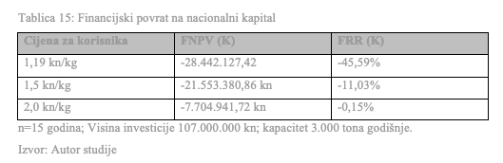
Financijski povrat na nacionalni kapital

Slide 34
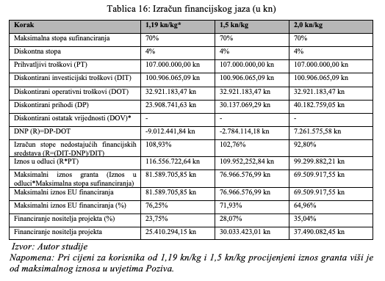
Financijski jaz

Slide 35
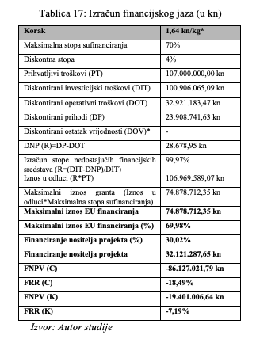
Procjena cijene korištenja
Cijena pri kojoj nositelj ostvaruje pravo na 70% sufinanciranja

Slide 36
Financijska prihvatljivost pri cijeni 1,64 kn/kg
Postojeće marže
Izvedivo?

Slide 37
Analiza rizika: Značajni rizici
Niska sklonost udruživanju lokalnih proizvođača
Jedan od uvjeta poziva
Prepreka javnim potporama JLS i JRS
Niska spremnost na stvaranje proizvođačke organizacije
Dosadašnji pokušaji udruživanja proizvođača u dolini Neretve nisu urodili plodom.
Nemogućnost osnivanja proizvođačke organizacije ugrozila bi provedbu projekta i zadovoljavanje kriterija Poziva
Nepostojanje jasno iskazanog interesa korisnika
Mali broj korisnika iskazao preliminarni interes za uslugama
Upitno dostizanje praga količina iz uvjeta Poziva

Slide 38
Analiza rizika: Značajni rizici
Nemogućnost dugoročnog planiranja
Nizak interes za korištenje i udruživanje prepreka dugoročnim planovima i pravovremenoj pripremi projekta
Nedostatak glavnog, tehničkog projekta, troškovnika i građevinske dozvole
Reakcija postojećih otkupnih centara
Postojeći otkupni centri svojim obujmom i postojećom mrežom klijenata posjeduju potencijal za cjenovno nadmetanje sa budućim LDC
Porast građevinskih i operativnih troškova
Nastavak porasta troškova gradnje u kratkom roku se može odraziti na izvedivost investicije u zadanim vremenskim rokovima i financijskim okvirima
Porastom operativnih troškova ugrozila bi se financijska održivost projekta

Slide 39
Analiza rizika: Značajni rizici
Izvedivost prijave projekta do završetka Poziva
Krajnji rok za podnošenje projektne prijave je ožujak 2023
Uslijed navedenog nedostatak glavnog, tehničkog projekta, troškovnika i građevinske dozvole
Nije definiran jasan interes lokalnih proizvođača
Nije utvrđena spremnost na osnivanje proizvođačke organizacije
Ne postoji suglasje oko modaliteta financiranja dijela vlastitih sredstava
Nemogućnost dugoročnog planiranja javnih politika
Izrada glavnog i tehničkog projekta, ishođenje građevinske dozvole te provođenje postupka javne nabave za sve navedene radnje zahtijevaju od 6-8 mjeseci u najboljem slučaju.

Slide 40
Analiza rizika: Umjereni rizici
Nedostatak radne snage
Nemogućnost pronalaska radne snage može povećati operativne troškove projekta i ugroziti njegovu financijsku održivost
Pad proizvodnje voća i povrća
Proteklih godina proizvodnja i prinosi u dolini Neretve padaju
Neiskorištenost kapaciteta
Postojeći kapaciteti su dostatni za trenutne potrebe lokalne poljoprivredne proizvodnje.
Izgledno je da bi osnivanjem LDC došlo do unaprjeđenja konkurentnosti i jačanja pregovaračke moći što bi učinilo proizvodnju atraktivnijom
Potrebna optimizacija korištenja
Previsoka cijena korištenja
Visoka cijena korištenja smanjila bi interes potencijalnih korisnika za uslugama LDC

Slide 41
Ocjena opravdanosti
Izvedivost do 31.3.2023?
Cijena korištenja od 1,6 kn/kg
Nizak interes za korištenje i udruživanje u proizvođačku organizaciju
Višak postojećih kapaciteta
Ograničeni kapaciteti za preradu

Slide 42
Zaključno
Postoji potreba za potpornom infrastrukturom
Postojeći poziv djelomično odgovara na lokalne izazove i potrebe
Lokalna ograničenja planiranju i realizaciji javnih potpornih politika
Upitna izvedivost s obzirom na kriterije i rokove Poziva te lokalna ograničenja

Slide 43
Hvala za pozornost
nstojcic@unidu.hr

